Slide 1
第七节
第八章
多元函数微分学的几何应用
一、空间曲线的切线与法平面
二、曲面的切平面与法线
Notes:
运行时, 点击“上册已介绍…..”, 或按钮“复习”, 将演示平面曲线的切线与法线方程, 并自动返回.

Slide 2




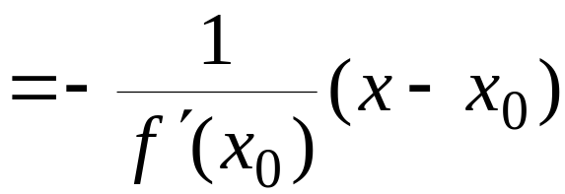
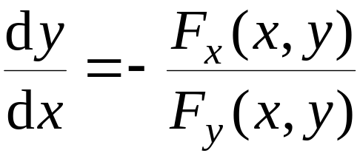
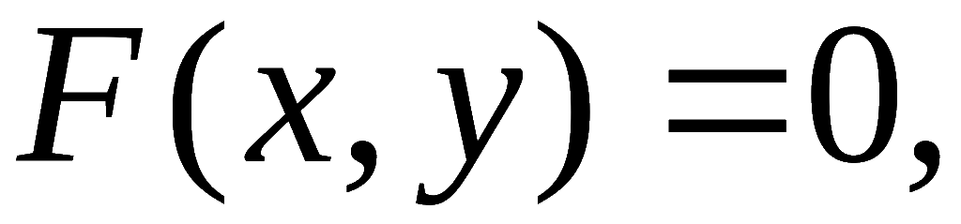
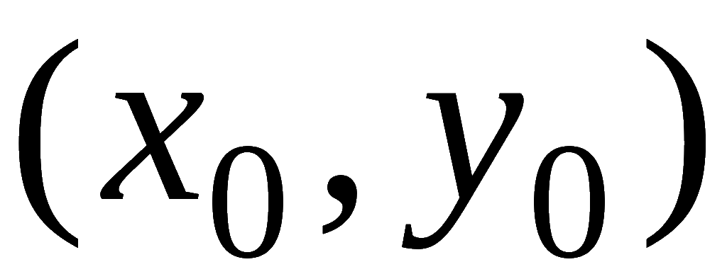

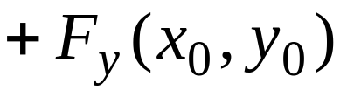


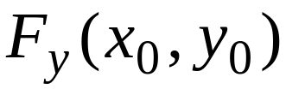


复习: 平面曲线的切线与法线
已知平面光滑曲线
在点
有
切线方程
法线方程
若平面光滑曲线方程为
因
故在点
有
切线方程
法线方程

Slide 3





一、空间曲线的切线与法平面
空间光滑曲线在点 M 处的切线为此点处割线的极限
位置.
过点 M 与切线垂直的平面称为曲线在该点的法
平面.
点击图中任意点动画开始或暂停

Slide 4
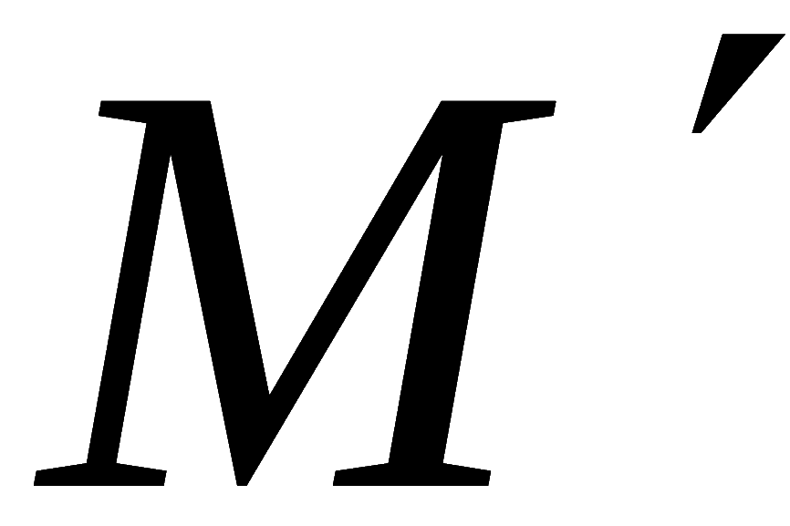


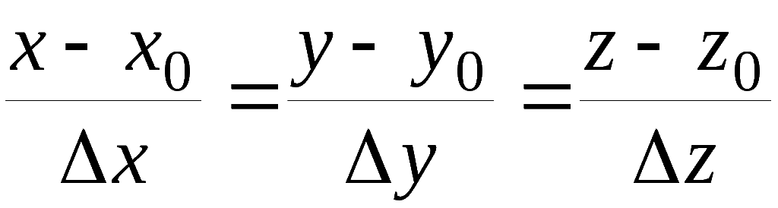

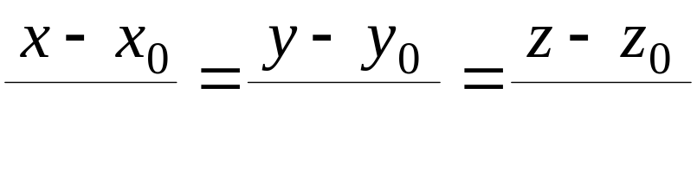



1. 曲线方程为参数方程的情况
切线方程

Slide 5









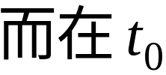
此处要求
不全为0,
如个别为0, 则理解为分子为 0 .
切线的方向向量:
称为曲线的切向量 .
也是法平面的法向量,
因此得法平面方程
说明: 若引进向量函数
, 则 Γ
为 r (t) 的矢端曲线,
处的导向量
就是该点的切向量.

Slide 6
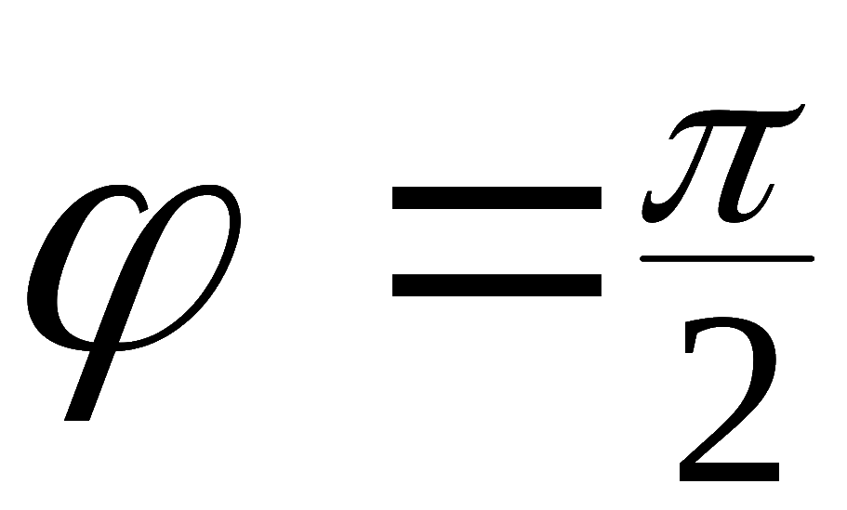
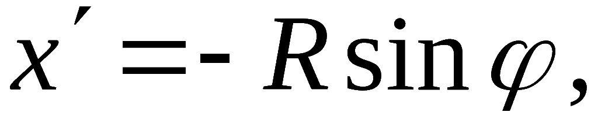
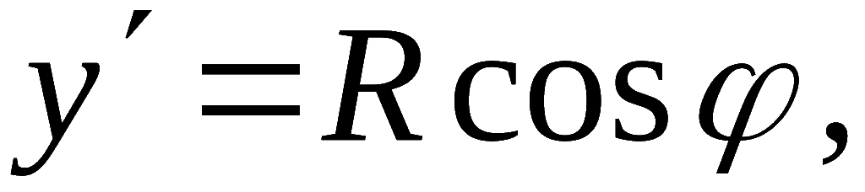
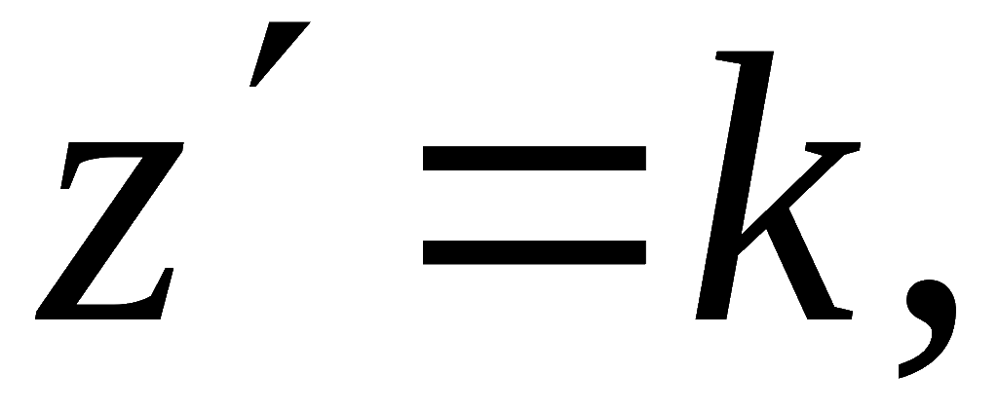


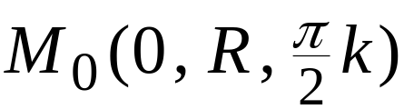
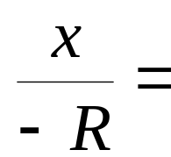
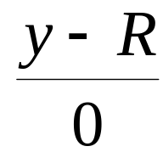
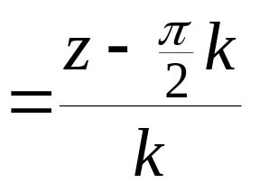

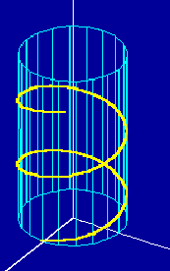
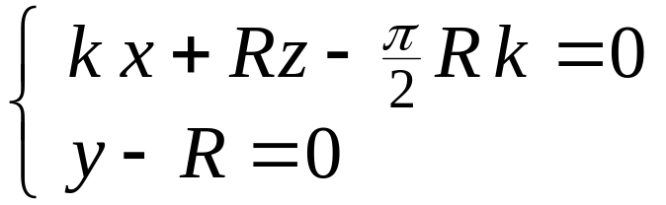

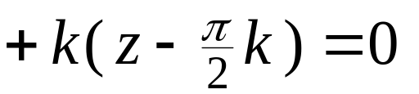

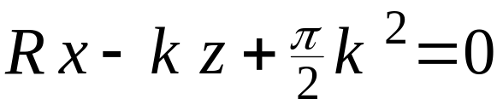


例1.
求圆柱螺旋线
在
对应点处的切线方程和法平面方程.
解: 由于
对应的切向量为
, 故
切线方程
即
法平面方程
即

Slide 7
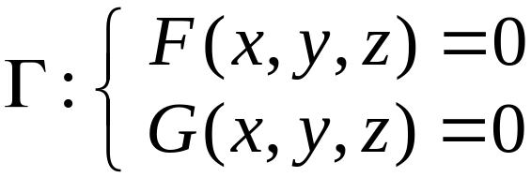
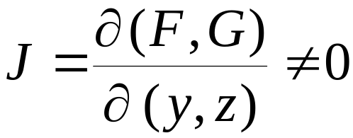
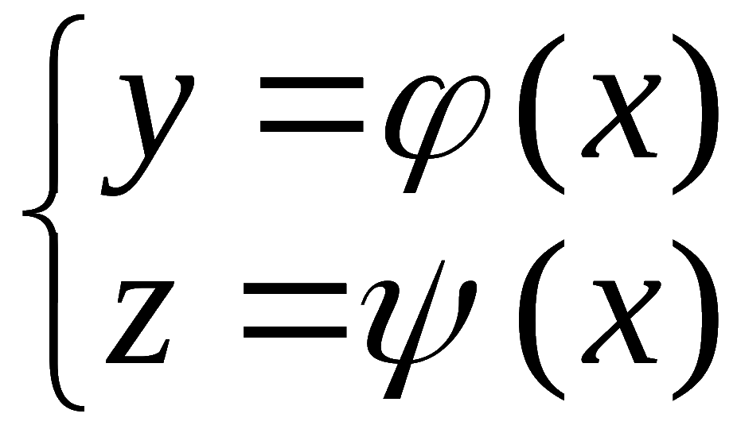
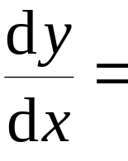
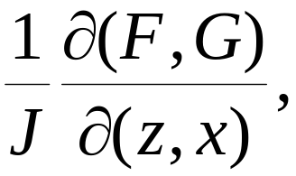
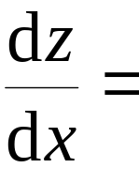
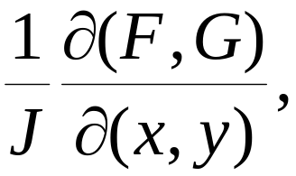
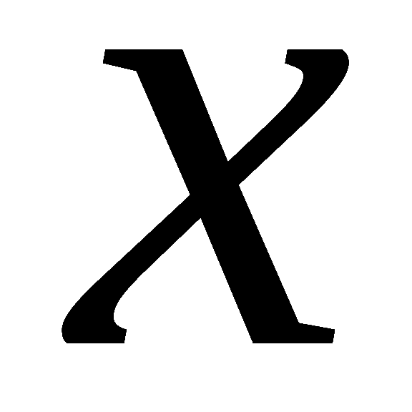
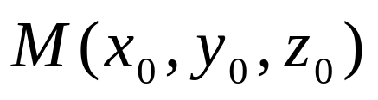
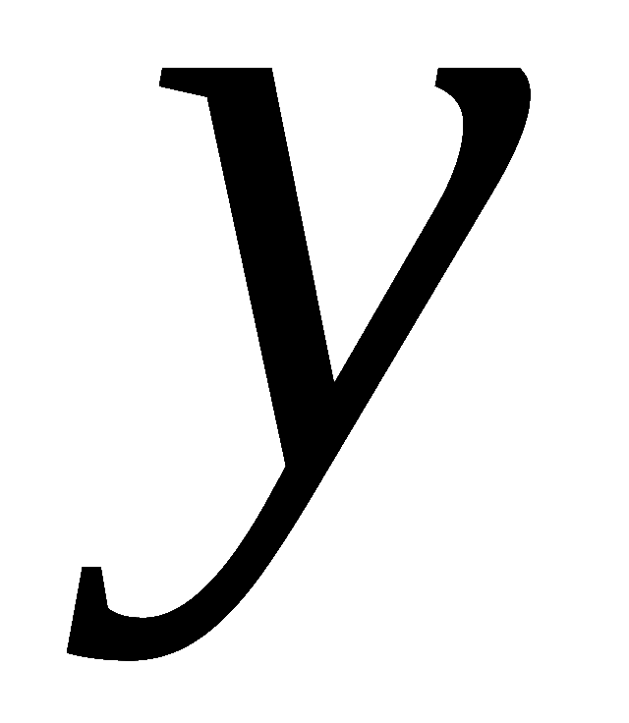


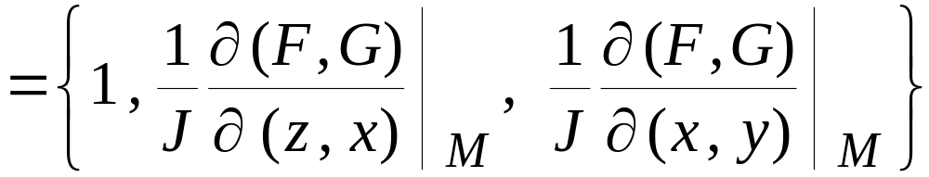
2. 曲线为一般式的情况
光滑曲线
当
时, Γ 可表示为
, 且有
曲线上一点
处的切向量为

Slide 8
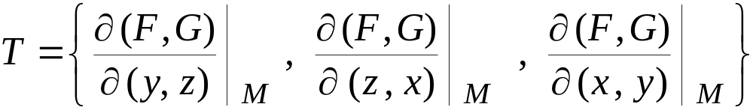

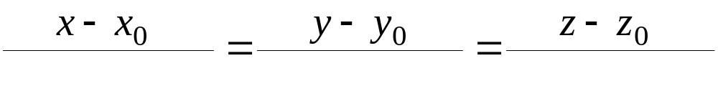
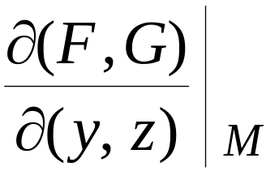
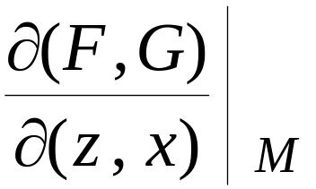
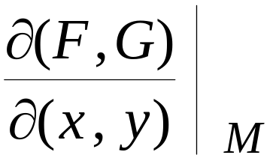
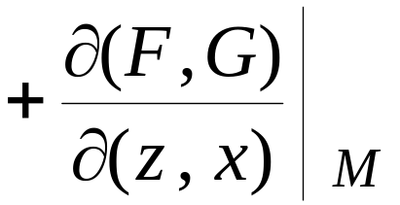

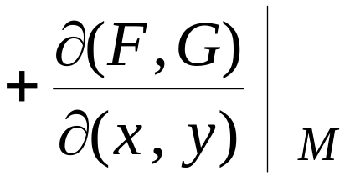

或
则在点
有
切线方程
法平面方程

Slide 9
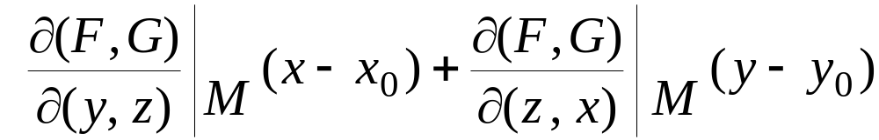
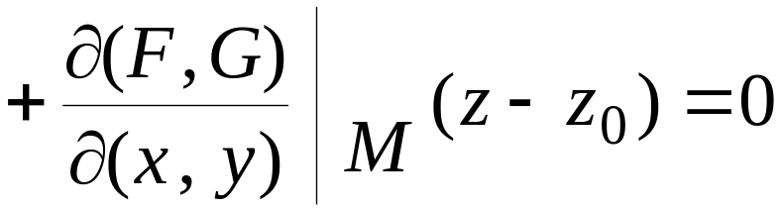
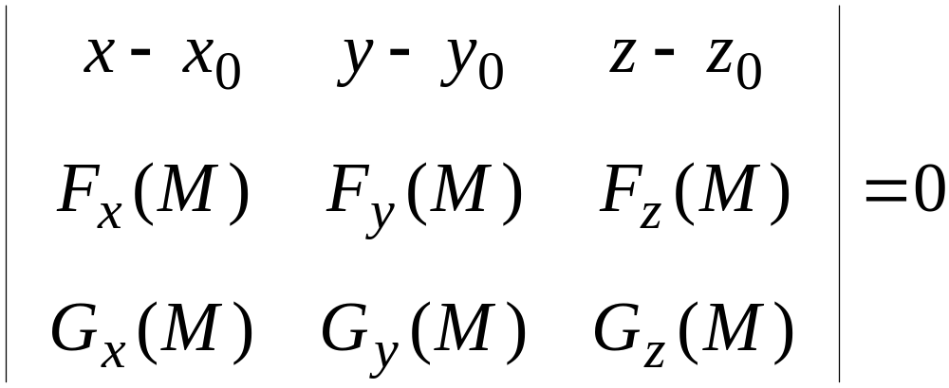
法平面方程
也可表为

Slide 10
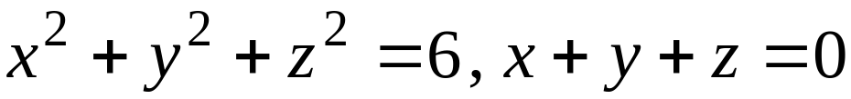
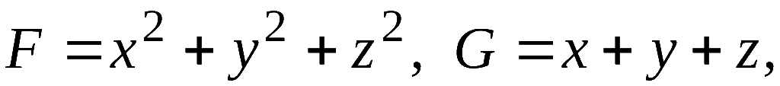
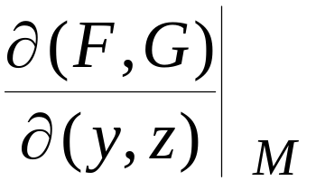
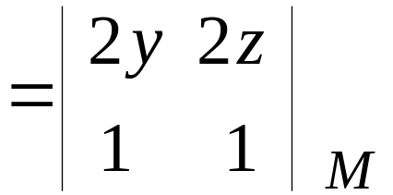
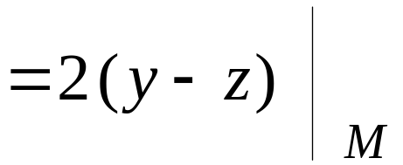

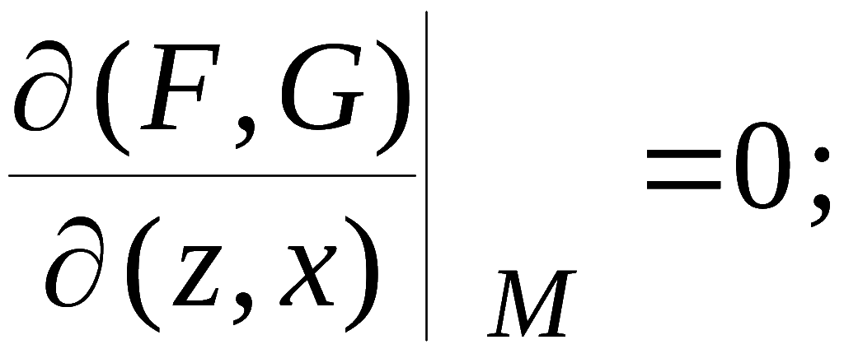
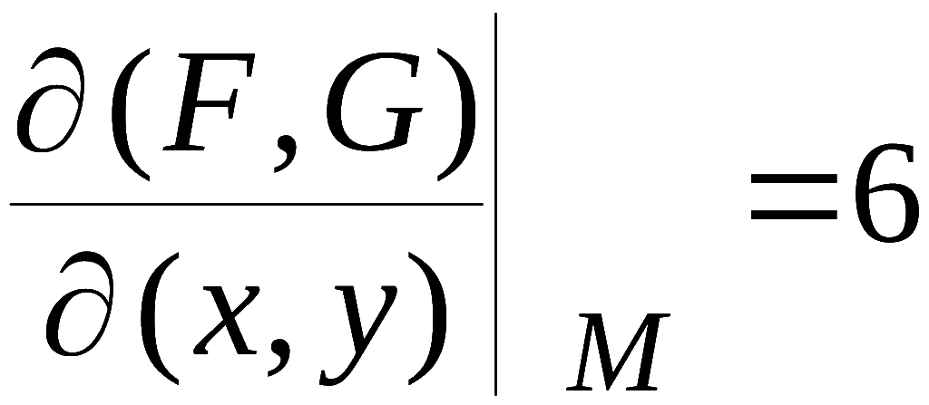









例2. 求曲线
在点
M ( 1,–2, 1) 处的切线方程与法平面方程.
解法1 令
则
切向量
切线方程
即

Slide 11










法平面方程
即
解法2. 方程组两边对 x 求导, 得
解得
曲线在点 M(1,–2, 1) 处有:
切向量

Slide 12




点 M (1,–2, 1) 处的切向量
切线方程
即
法平面方程
即

Slide 13










二、曲面的切平面与法线
设 有光滑曲面
通过其上定点
任意引一条光滑曲线
对应点 M,
且
不全为0 .
则 Γ 在
点 M 的切向量为
切线方程为
下面证明:
∑ 上过点 M 的任何曲线在该点的切线都
在同一平面上.
此平面称为 ∑ 在该点的切平面.

Slide 14












证:
在 ∑ 上,
得
令
由于曲线 Γ 的任意性 ,
表明这些切线都在以
为法向量
的平面上 ,
从而切平面存在 .

Slide 15







切平面方程
曲面 ∑ 在点 M 的法向量
法线方程

Slide 16













特别, 当光滑曲面∑ 的方程为显式
时,
令
则在点
故当函数
在点
有连续偏导数时,
曲面
切平面方程
法线方程

Slide 17






法向量的方向余弦：
用
表示法向量的方向角,
并假定法向量方向
向上,
法向量
将
分别记为
则

Slide 18












例3. 求球面
在点(1 , 2 , 3) 处的切
平面及法线方程.
解:
令
法向量
所以球面在点 (1 , 2 , 3) 处有:
切平面方程
即
法线方程

Slide 19















例4. 确定正数σ 使曲面
与球面
在点
相切.
解: 二曲面在 M 点的法向量分别为
二曲面在点 M 相切, 故
, 因此有
又点 M 在球面上,
于是有

Slide 20









内容小结
1. 空间曲线的切线与法平面
1) 参数式情况.
空间光滑曲线
切向量
切线方程
法平面方程

Slide 21










2) 一般式情况.
空间光滑曲线
切向量
切线方程
法平面方程

Slide 22




2. 曲面的切平面与法线
1) 隐式情况 .
空间光滑曲面
曲面 ∑ 在点
的法向量
切平面方程
法线方程

Slide 23





2) 显式情况.
空间光滑曲面
法向量
法线的方向余弦
切平面方程
法线方程

Slide 24












思考与练习
1. 如果平面
与椭球面
相切,
提示: 设切点为
则
(二法向量平行)
(切点在平面上)
(切点在椭球面上)

Slide 25





2. 设 f ( u ) 可微,
证明 曲面
上任一点处的
切平面都通过原点.
提示: 在曲面上任意取一点
则通过此
点的切平面为
证明原点坐标满足上述方程 .

Slide 26











1. 证明曲面
备用题
的所有切平面恒
与定直线平行,
证: 曲面上任一点的法向量
取定直线的方向向量为
(定向量)
则
故结论成立 .

Slide 27











2. 求曲线
在点(1,1,1) 的切线
与法平面.
解: 点 (1,1,1) 处两曲面的法向量为
因此切线的方向向量为
由此得切线:
法平面:
即

